Slide 1
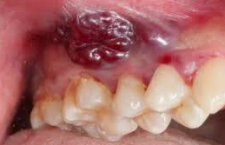
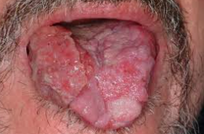
Daganat tumor, neoplasma, blastoma

Slide 2
Daganat
szervezettől látszólag független kóros szövetburjánzás, a gazdaszervezet rovására
Előfordulási helyei: ajak, nyelv, szájfenék, szájnyálkahártya, pofa, arcüreg, alsó-felső állcsont
elősegítő tényezők: genetikai tényezők, családi halmozódás, alkoholfogyasztás, dohányzás, füstölt élelmiszerek, tartósítószerek, túl zsíros, fűszeres és forró ételek fogyasztása, mozgásszegény, stresszes életmód, környezeti ártalmak - levegő-és vízszennyezés, erős napsugárzás, vegyi ártalmak

Slide 3
Daganatmegelőző állapotok a szájüregben és környékén
Korai tünetek
• nem gyógyuló fekélyek, ajkon ismétlődő hámhiány
• szájnyálkahártyán előforduló gyógyulási hajlamot nem mutató elváltozás
• foghúzás helyén nehezen gyógyuló seb, indokolatlan szájzár
Késői tünetek
• a szájüregben előforduló, legtöbbször fájdalmat nem okozó vérzékeny fekélyek, melyeket esetenként bűzös lepedék borít
• egyes fogak, kisebb fogcsoportok indokolatlan meglazulása
• nyálkahártya elszíneződése
• szájban előforduló alaki eltérés, asszimetria
•nyelven, nyelv alatt található nyelési nehézséget okozó duzzanat
• nyirokcsomók hosszabb idő óta fennálló beszűrődése

Slide 4
Daganatmegelőző állapotok:
olyan kórképek, amelyekből gyógykezelés nélkül daganat fejlődhet ki

Slide 5
Praecarcinosus állapotok
Ezek nem helyi, hanem valamilyen, az egész szervezetet érintő betegség szájüregi manifeszztációi, amelyek a daganatkeletkezés fokozott kockázatával járnak
pl vashiányos anaemia, lichen oris, lupus erythematodes, xeroderma pigmentosum

Slide 6
Praecarcinosus léziók
Ezek megváltozott morfológiájú szövetterületek, melyekben (daganat keltő tényezők hatására) gyakrabban fordul elő rák, mint a hasonló lokalizációjú, normálisnak tűnő nyálkahártyán.
Ez egy krónikus, helyileg ható fizikai-kémiai irritációkra adott, lokaális szövetreakció.

Slide 7
Praecancerosusok

Slide 8
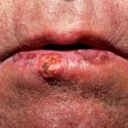
Ceratosis actinica
középkorú vagy idősebb személyeken észleljük
jellegzetesen a fénynek kitett bőrterületeken, az arcon, ajkakon, a kézháton vagy a kopasz fejbőrön
Bőrszínű-vörösesbarna vagy sárgásbarna plakk formájában jelentkezik, melyre jellemző a száraz, tapadó hámlás

Slide 9
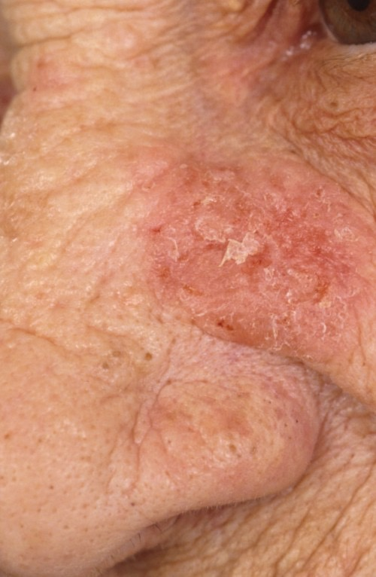
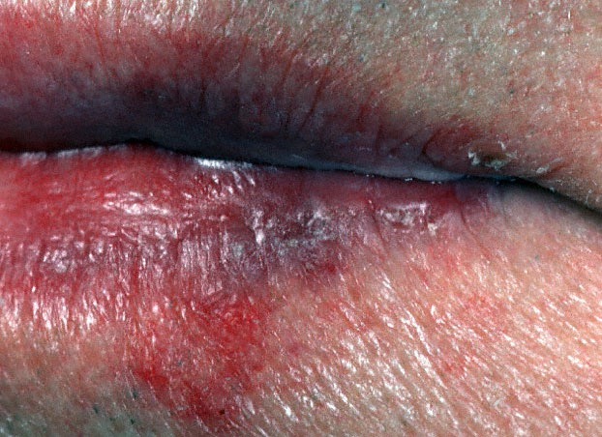
Ceratosis actinica
Általában többszörös elváltozásként jelentkezik, és különösebb panaszt nem okoz.
A keratosis időnként olyan fokúvá válik, hogy kis szarvként türemkedik elő a bőr felszínéből - cornu cutaneum.

Slide 10
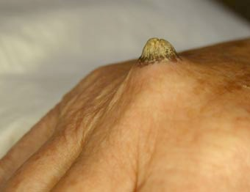
Cornu cutaneum
Különböző nagyságú, barnásszürke, alapjához jól tapadó, elszarusodott képlet
a bőr különböző helyein, néha az ajkakon fordul elő
10%-ban laphámrák fejlődhet ki

Slide 11
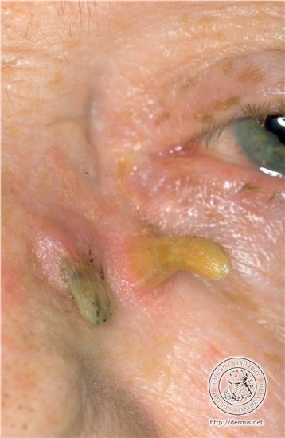
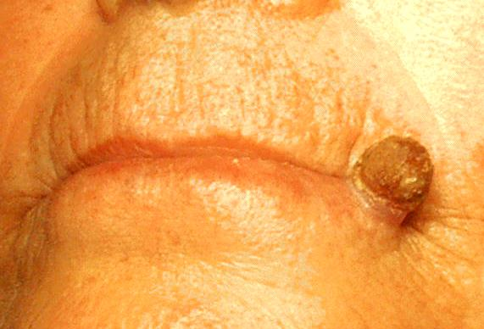
Cornu cutaneum

Slide 12
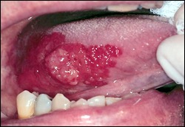
Erythroplakia
A szájnyálkahártyán, az orcai részen és ínyen gyulladásos foltok, amelyek kezdetben lágy tapintatúak, élénkvörösek, később megkeményednek
ízérzés-zavar és szájszárazság követi

Slide 13
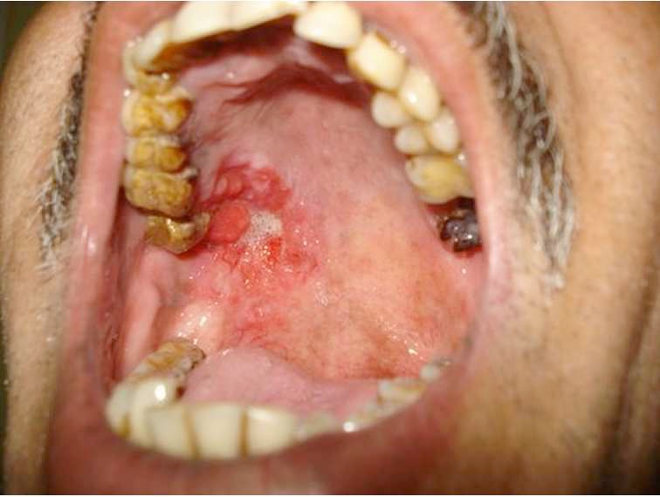
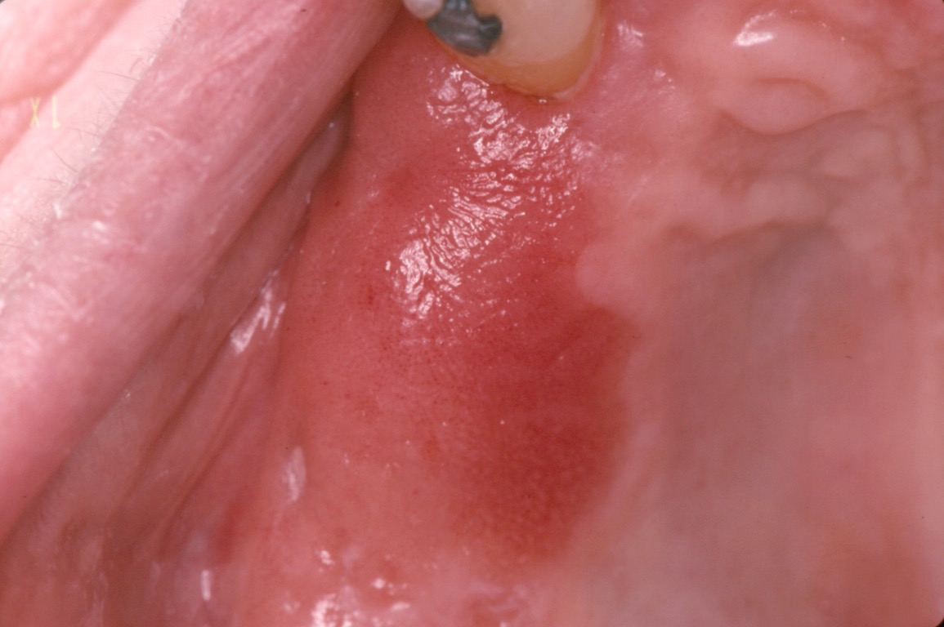

Slide 14
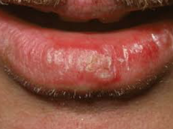
Cheilitis chronica actinica
alsó ajak idült gyulladása
Oka: tartós napfény- és szélhatás
Tünete: ajak gyulladt, duzzadt, száraz, berepedezett és hámlik, a repedésekben pörkös felrakódásokat látni, amelyek lelökődnek és helyükön fájdalmas eróziók maradnak vissza
Kórállapot: nyirokpangás, amelynek hosszú távon kötőszöveti felszaporodás, majd rákos átalakulás a következménye

Slide 15
Cheilitis glandularis
Az ajak nyálmirigyeinek idült gyuladása
20-40 éveseken
Rendszerint az alsó ajak betegszik meg
A nyálmirigyek megduzzadnak és rugalmas csomókként tapinthatók
A nyálmirigyek kivezetőcsövei piros pontként láthatók
Belőlük nyomással víztiszta nyálka ürül
szövettana: nyálmirigyek hiperplaziássak, strómája limfocitás és plazmasejtes beszűrődés

Slide 16
Dysplasia fibrosa
Csontfejlődési zavar következménye
Fiatal korban kezdődik, de minden életkorban kialakulhat
Egy vagy több csontdefektusból áll, leggyakrabban az állkapocscsontban a tibiában v. a femurban észlelik
Állkapocs duzzanatával, a fogak vándorlásával és kóros záróharapással jár
spontán fractura is bekövetkezhet
rtg- szerkezet nélküli, körülírt, sugáráteresztő góc látható
Rosszindulatúan elfajulhat

Slide 17
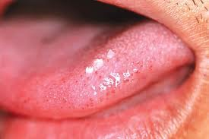
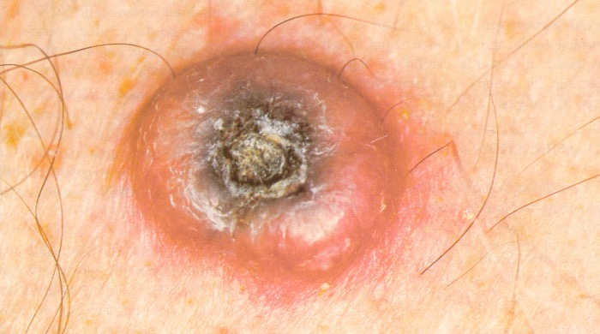
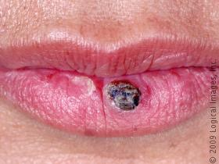
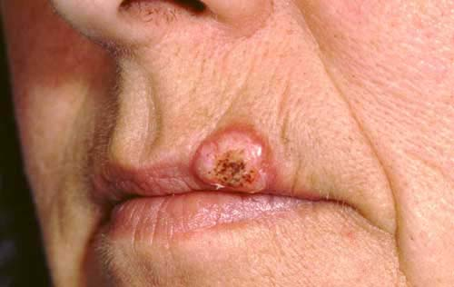
Keratoacanthoma
Idős embereken fordul elő
Oka: fényhatás
bőrön és ajkakon fordul elő
Félgömbszerűen kiemelkedő, 2 cm-nél nem nagyobb átmérőjű elváltozás, amelynek középpontjában kráteres üreg helyezkedik el
Karcinómásan elfajulhat

Slide 18
Keratoma senile
Oka: napsugárzás
idősebbek bőrén, ajkakon különböző nagyságú, szarupikkelyekkel fedett lapos képlet
hyperkeratosis és hámatrófia
praeblastomás jelleg

Slide 19
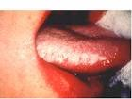
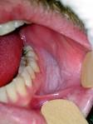
Leucoplakia
A szájnyálkahártya elszarusodásával járó idült gyulladás
Többnyire idősebb férfiakon fordul elő
Oka-hajlamosító tányezők: dohányzás, alkohol, lues, mechanikai tényezők (hibás fogsor), letört hegyes fogak, gyökerek, nagytömegű fogkő, fémtömések, fűszeres ételek, egyéni hajlam, hypercolesterinaemia, A-vitam hiány, candida albicans.
Tünete: a szájüreg különböző helyein szabálytalan alakú, fényevesztett, szürkésfehér, letörölhetetlen foltok jelennek meg, amelyek nem vagy csak kissé érzékenyek
FORMÁI:

Slide 20
Leucoplakia formái:
Leucoplakia simplex (homogén): a nyálkahártya alapjából alig kiemelkedő száraz, könnyen ráncolható, füstszerűen elszíneződött, fehéres terület
Leucoplakia verrucosa (nem homogén): nyálkahártyából kiemelkedő, szaruréteggel borított szemölcsös képlet (90%-ban nőket érint, jó részük nem dohányzó - HPV vírus)
Leucoplakia erosiva(nem homogén): nyálkahártyán fájdalmas, változó mélységű berepedések láthatók, főleg a szájzugban fejlődik ki.
A kifekélyesedő leucoplakia itélhető veszélyesnek - laphámrák

Slide 21
Leukoplákia-WHO megfogalmazásában
A szájnyálkahártya 5 mm-nél nagyobb
letörölhetetlen,
krónikusan fennálló
fehér foltja
melynek keletkezése nem vezetehtő vissza semmilyen fizikai vagy kémiai tényező oki hatására, kivéve a dohányzást.

Slide 22
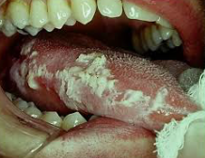
Leukoplákia
A candidával felülfertőzött leukoplákiák malignizációja valószínűbb
HIV-fertőzöttnél: szőrös, ún. “hairy”-leukplakia - a nyelv szélén és hátán helyezkedik el (hullámosan hiperkeratotikus)

Slide 23
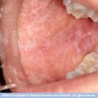
Lichen planus/oris
Oka: ismeretlen, felnőtteken jelentkezik
Leginkább a bőrön, de az esetek felében először a szájnyálkahártyán lép fel
Kedvenc helye a bukkális szájnyálkahártya hátsó része, de lehet nyelvháton, nyelv alatt, gingiván, szájpadon.

Slide 24
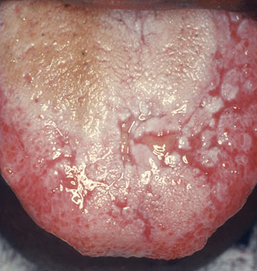
Lichen planus
Elemi jelensége a PAPULA, amely alapjából kiemelkedő, gombostűfejnyi vagy annál nagyobb szűrkésfehér képlet,
VONALSZERŰ (lineáris),
GYŰRŰ ALAKÚ (anuláris) v.
SZARVASAGANCSSZERŰ alakzatokat, máskor összefolyó plakkokat képez
A papula környezete nem lobos, nem viszket
1%-ban képződik belőle carcinoma

Slide 25
Leucokeratosis nicotina palati
Oka: dohányzás (cigi, szivar, leginkább pipa)
Főleg a szájpadon fordul elő
a szájpadi nyálkahártya, az idült gyulladása miatt szűrkésfehéren elszíneződik, és egyenetlen felszínű szemölcsöket képez. A szemölcsök közepén sötétvörös behúzódás mutatkozik.
fájdalamatlan, a dohányzás abbahagyása esetén legtöbbször visszafejlődik
A szájban hámvastagodást és fokozott elszarusodást idéz elő, amely rákos elfajuláshoz vezethet

Slide 26
Naevus pigmentosus
Veleszületett
Gyakori megjelenési helye: arcbőr, szájnyálkahártya, szájüreg
Tünete: a barnásfekete festenyzettség
malignizálódása ritka, de előfordulhat

Slide 27
Osteobalstoma (oszteogén fibróma)
Primér csonttumorok 1%-a
Fiatalkorban (20 év alatt) fordul elő, férfiakon gyakoribb
mandibulában gyakoribb, mint a maxillában
Észrevétlenül nő, fájdalom jelentkezhet, de inkább az állcsont duzzanata hívja fel rá a figyelmet
Kórjóslata jó, de osteosarcoma kiindulási talaját képezheti

Slide 28
Szideropénia
Fiatal és középkorú nők betegsége
Oka: vashiány - vvt -k Hgb tartalma kevés
Tünet: sápadtság, fáradékonyság, nyelvégés és fájdalom, ajkak berepedezettek, szájnyálkahártya sorvadt, belövellt, a nyelv papillái elsimultak (tükörnyelv), rajta hasadékok (rhagades) láthatók. Körömrendellenességek. Nyelési nehézségek állhatnak fenn.
Plummer-Vinson-szindróma: stomatitis, pharingitis, oesophagitis, nyelési zavarok (dysphagiae) és körömrendellenességek (coilonychiae)
Nyelvrák talaját képezi.

Slide 29
Benignus tumorok

Slide 30
Papilloma
Laphám jóindulatú daganata
Keletkezésében vírust , krónikus irritációt feltételeznek
Egyesével v. többesével (papillomatosis) jelentkezhet
90%-ban a palatumon
szürkésfehér, bársonyos felszínű, gombostűfejnyi, borsónyi növedék, amely alapjához kocsánnyal rögzül
Kórjóslata jó. Gyakran kiújul, de nem malignizálódik.

Slide 31
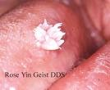
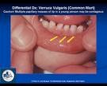
Verruca
Elsősorban bőrdaganat, de a szájban is előfordul, elsősorban az ajkak belső felszínén a gingiván és a palatumon. Ritkán a nyelven
Oka: vírus (DNS-vírus)
alakja szerint: lapos, félgömbszerű, kaktuszszerű, ecsetszerű
Kórjóslata jó. Kiújulásra hajlamos.

Slide 32
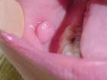
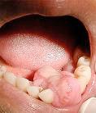
Fibroma
A szájnyálkahártya rostos kötőszövetének jóindulatú daganata
Főleg ajkon, nyelven, orcai nyálkahártyán a fogak záródási vonalában fordul elő
Nagysága: borsótól - dióig
széles alapon ül, félgömb alakú, sima v. enyhén dudoros felszínű, jól elhatárolt, tokja van
A tumoron belül csontképződés és meszes elfajulás zajlik
A borító hám rendszerint elszarusodott
Kialakulásában mechanikai ingerek szerepelnek: orcák rendszeres beszívása, beharapása, elálló protézisszélek és kapcsok
Lassan nő, jóindulatú

Slide 33
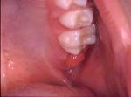
Parodontoma (epulis)
Oka: trauma okozta sérülés. A sérülés kiküszöbölésére sarjszövet képződik, amely nem tűnik el, hanem tovább burjánzik.
Nem daganat, hanem reparatív jellegű szövetburjánzás
A front- és premolaris fogak vestibularis oldalán az interdentalis papilláknak megfelelően jelentkezik, de a gingiva egyéb területéből is kiindulhat
Nőkön gyakoribb, sokszor terhesség alatt jelentkezik (20-40 éveseken)

Slide 34
Epulis formái:
Parodontoma granulomatosum: élénkvörös, vérzékeny, nem fájdalmas duzzanat, kollagénrostokba ágyazott kapillárisokból, fobroblasztokból áll, többrétegű laphám borítja
Parodontoma fibromatosum: Sima felszínű, halványvörös képlet, amely tömött tapintatú, lassan nő, mogyorónyi nagyságot nem haladja meg. Fibromához hasonló, de annál sejtdúsabb.
Parodontoma gigantocelleulare: Egyenetlen felszínű szederjeskék növedék, amely alpjához széles felülettel rögzül, sokszor kifekélyesedik. Mandibulán gyakoribb. Van homokóraszerű megjelenése is - amikor orálisan és vesztibulárisan egyaránt jelentkezik. Kórjóslata jó, de ritkán malignizálódhat - parodontoma sarcomatosum

Slide 35
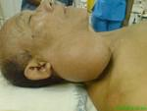
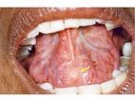
Lipoma
Orális előfordulása ritka, leginkább a nyelven, a buccán, a szájfenéken, az ajkon, és az áthajlási redőben mutatkozik
Lassan növekszik, gömbölyded, rugalmas tapintatú képlet, színe sárgásvörös, feszínén az erek lefutása kirajzolódik.
másodlagos elváltozásai ritkák

Slide 36
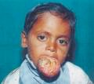
Lymphangioma
Nyirokerek tumora, veleszületett elváltozás, mely gyermekkorban jelentkezik
Leggyakrabban a nyelven(macroglossia), az ajkakon (macrocheilia) fordul elő
Lokális - kis, mélyen ülő vesiculák;
Diffúz - elmosódott határú, színtelen terimenagyobbodás
Nem malignzálódik

Slide 37
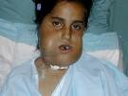
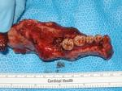
Ameloblastoma
az odontogén daganato kb. fele, 20-49 éves kor között jelentkezik, 80%-ban a mandibulában (a molárisok és az állkapocsszöglet tájékán)
Lassan nő, az arc aszimmetriája, fájdalmatlan duzzanata a leggyakoribb klinikai jel.
Néha az érintett fogak vándorlását, lazulását okozzák
Nagysága: borsótól-gyermekfejig
Extrém esetben a csont pergamentszerűen ropog
Néha nem gyógyuló extrakciós sebhely, sipolyjárat, fekélyképződés vagy nyirokcsomó-duzzanat tereli rá a figyelmet
Kórjóslata jó.

Slide 38
Dentinoma
Ritka.
Dentin szövetbő álló daganat.
Az alsó molarisok tájékán fordul elő.
Odontomára hasonlít. Többé-kevésbé dentinszövetből áll.

Slide 39
Odontoma
A fog embrionális szöveteiből keletkező jóindulatú daganat
Tyúktojásnyira is megnőhet
70%-ban a molárisok tájékán keletkezik, s gyakoribb a mandiulában
A felső állcsontban a sinus maxillarisba tör és azt teljesen kitölti
sokszor fordul elő folliculáris cisztával együtt

Slide 40
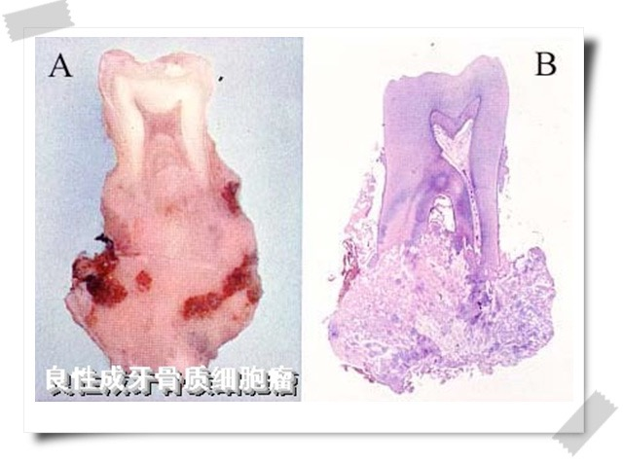
Cementoma
Ritka. Midig kifejlett gyökerű fogakkal kapcsolatban fordul elő. A gyökérhártyából származik..
A foggyökér cement rétegének nagyfokú megvastagodása.
A hypercementosistól a jóval nagyobb tömege különbözteti meg.
Lassan nő, de folyamatosan, ezért rendkívüli nagyságot is elér.
Gyakrabban fordul elő az állkapocsban, mint a felső állcsontban, olykor mindkét állcsontban többszörösen.

Slide 41
Osteoid osteoma
Oszteoblasztos csontburjánzás
Oka: ismeretlen, néha a kórelőzményben fogeltávolítás szerepel
Kedvenc helye: mandibula teste és felhágó ág ízületi nyúlványa, maxillában az antrum
Tünet: fájdalom, ami éjszaka fokozódik
Kórjóslata jó.

Slide 42
Rosszindulatú daganatok
Malignus lágyrészdaganatok
a. Rosszindulatú laphámtumorok
Carcinoma keratoides (sancroid, elszarusodó laphámrák)
Carcinoma non keratoides (el nem szarusodó laphámrák)
Carcinoma transitionale (átmeneti-sejtes rák)
Carcinoma lymphoepitheliale
Melanoma
Laphámrák előfordulási helyei:
Carcinoma labii (ajakrák), Carcinoma linguae (nyelvrák), Carcinoma sublinguale (szájfenékrák), Carcinoma buccae (pofarák), Carcinoma gingivae (ínyrák), Carcinoma palati (szájpadrák), Carcinoma sinus maxillaris (arcüregrák)

Slide 43
Malignus lágyrészdaganatok
a. Rosszindulatú mezenchimális tumorok
Alveolaris lágyrészszarkóma
Fibrosarcoma
Haemangioendothelioma malignum
Haemangiopericytoma malignum
Leiomyosarcoma
Rhabdomyosarcoma
Lymphoma malignum
Non Hodgkin lymphoma
Burkitt-tumor
Neurofibroma malignum
Myoblastoma malignum

Slide 44
Rosszindulatú odontogén daganatok
Ameloblastoma malignum
Malignus Pindborg-tumor
Fibrosarcoma ameloblasticum
Rosszindulatú állcsontdaganatok
Osteosarcoma
Chonrosarcoma
Osteofibrosarcoma
Ewing-szarkóma (differenciálatlan reticulosarcoma)
Reticulumsejtes osteosarcoma
Myeloma multiplex (plasmocytoma)

Slide 45
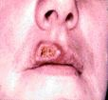
Carcinoma labii (ajakrák):
Az ajakpírnak a bőrrel határos külső szélén szokott elhelyezkedni, leggyakrabban az ajak középső és oldalsó harmad határán, ezután a középvonalban, legritkábban a szájzúgban.
Három megjelenési formája van:
- exophytikus: kis kiterjedésű fekély látható, mely alatt az ajak kiterjedten tömötten beszűrődött. Az ajak duzzadt és előemelkedett.Felszín felé növekszik.
- Ulcerosus: korán kifekélyesedik, a fekély az előbbinél körülírtabb, kráterszerűen kemény, felhányt szélű.
- Verrucosus: szemölcsös felszínű, viszonylag gyorsan nő, karfiolszerű növedék, mely a mélybe terjed és későn fekélyesedik ki.
Oka: dohányzás, leucoplakia, rossz szokások pl ajak rágás,trauma, forró fűszeres ételek, alkohol, rosszul illeszkedő fogművek

Slide 46
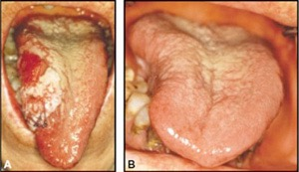
Carcinoma linguae (nyelvrák):
Sokkal rosszindulatúbb, mint az ajakrák.
Gyakoriság tekintetében a szájrákoknál a 2. helyen áll.
Főleg 50-es ffiakon fordul elő.
Nyelvszél középső harmadában, nyelvgyöknél és nagyon ritkán a nyelvcsúcson fordul elő.
Elősegítő tényezői:
- lueses glossitis,
- idült glossistisek
- nyelv leukoplákiájának verrucosus alakja
- nyelv papillomák
- mechanikus tényezők okozta körülírt fekélyek, gyulladások (éles szélű letört fog, éles szélű tömés, fogmű)
- dohányzás
A nyelvrák mint apró, kifekélyesedett felszínes csomó kezdődik, vagy mint mélyebb, tömött, göbös beszűrődés, mely utólag felszínesen kifekélyesedik.
A rák gyorsan infiltrálja a nyelv izomzatát, korlátozza a nyelvmozgásokat, zavarja a nyelést, beszédet és aránylag hamar okoz fájdalmat.

Slide 47
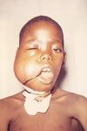
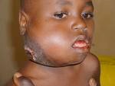
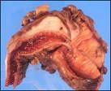
Burkitt-tumor
Malignus lymphoma
Oka:Epstein-Barr-vírus
5-10. életév között fordul elő, átlagos életkor 6-8 év
fiúkon gyakoribb
Legtöbbször a maxillából indul ki - az állcsontokat megvastagítja, a fogakat széttolja vagy meglazítja, a gyökereken pedig felszívódást okoz
Áttöri a csonthártyát a lágyrészek kifekélyesedését okozza
Rosszindulatú, abeteg néhány hónap alatt meghal.

